Slide 1
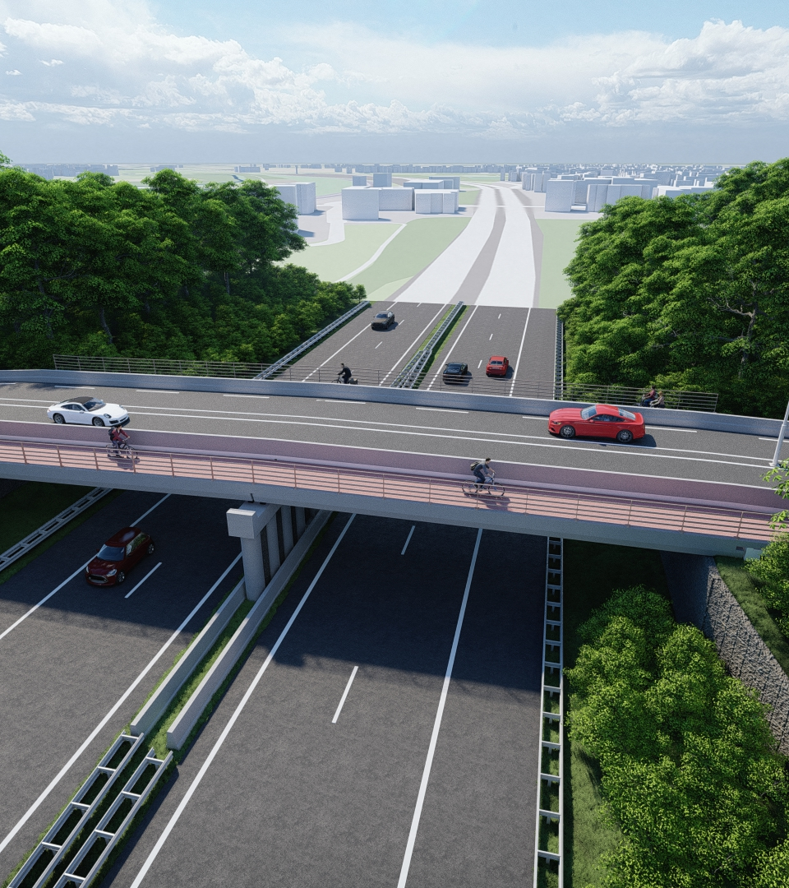
Circulariteit in de Bouw
Regio Ingenieur
Kijkje in de keuken van Rijkswaterstaat
Marjan Poortinga
11 april 2024

Slide 2
Inhoud
Context duurzaamheid en leefomgeving bij RWS
Twee concrete instrumenten:
  Herbruikbaarheidsscan
  Maatregelenlijst

Slide 3
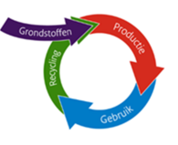
Klimaatakkoord & Nationaal Programma Circulaire economie
Klimaatakkoord
Akkoord van Parijs | EU | NL
55%
in 2030 t.o.v. 1990
49%
in 2030 t.o.v. 1990
Max 2˚C
Klimaatneutraal in 2050
Klimaatneutraal in 2050
Grondstoffenakkoord
 | 2030 | 2050
50%
minder verbruik van primaire grondstoffen
49%
Nederland Circulair
Ambitie I&W: klimaatneutraal en circulair werken in 2030

Slide 4
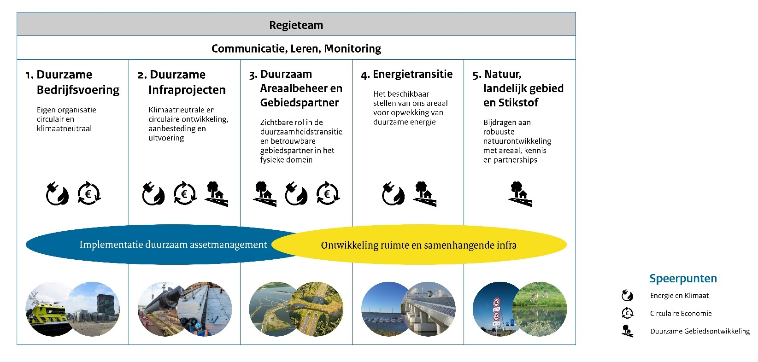
Werken aan duurzaamheid & leefomgeving binnen RWS
Notes:
Duurzaamheid in binnen RWS georganiseerd in deze 5 domeinen
Duurzaamheid is natuurlijk breder dan alleen deze vijf
Denk aan biodiversiteit, klimaatadaptatie en sociale duurzaamheid
Maar hier ligt de focus, en wij richten on met name op Duurzame Infraprojecten
[Zoom in op Duurzame Infra]
Dit is een tijdelijk programma om klimaatneutraal, circulair, schoon en emissieloos werken naar de praktijk te brengen en zorgen dat dit in het DNA van Rijkswaterstaat komt
Vijf transitiepaden waar de meeste CO₂-winst te behalen valt
Hierbij valt transitiepad ‘Spoor’ onder ProRail

Slide 5

Circulaire economie
Een middel om drie doelen te bereiken:
  Behoud en herstel van het milieu
  Het beschermen van materiaalvoorraden (= leveringszekerheid)
  Behoud en creatie van waarde
Ook wel: grondstoffentransitie
Houd de grondstoffen in de kringloop

Slide 6
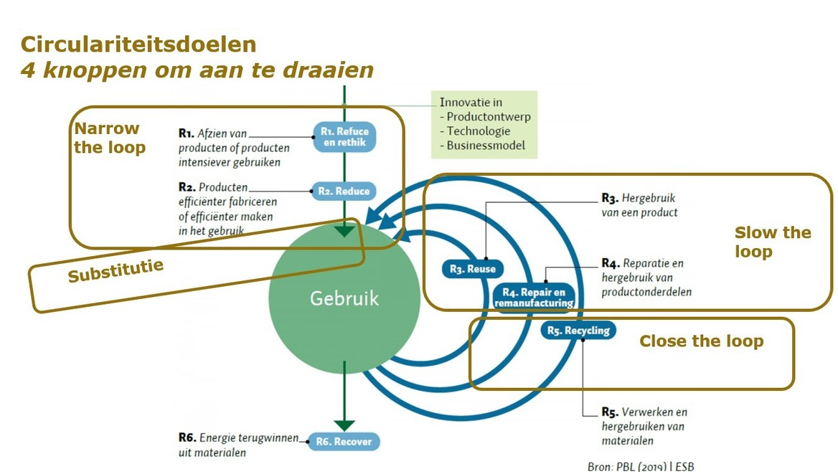
Circulaire economie
Notes:
Opnieuw invoegen

Slide 7
Instrument 1: Herbruikbaarheidsscan
Doelen:
  Informatie verzamelen die nodig is om de
  potentie van hergebruik inzichtelijk te
  maken
  (Vroegtijdig) signaleren van kansen
  voor hoogwaardig hergebruik
  Potentie hergebruik benutten!

Slide 8
Opzet Herbruikbaarheidscan
Decom-positie
Geschikt maken decompositie
Dossier
Visuele inspectie
Visuele inspectie
Rest-levensduur-analyse
Demon-tage
Restlevensduuranalyse en constructieve beoordeling
Verificatie & monitoring tijdens en na afloop van oogst
Archief- en dossieronderzoek
Op basis van NEN2767
Niveau extra voor "producten"
Generiek: Materiaal, afmeting, constructie
Losmaakbaarheid
Draagvermogen
Restlevensduur
Milieukundig
In goede staat?
Check t.o.v. archief

Slide 9
Per bouwdeel in H. 4
Per element in samenvatting
HB-score!

Slide 10
Bijlage: Materialenpaspoort - Element
Samenvatting herbruikbaarheid onderliggende bouwdelen
Toxisch materiaal?

Slide 11
Bijlage: Materialenpaspoort - Bouwdeel
Wat is het: materiaal, afmetingen, …
Losmaakbaarheid
10R-score + toelichting

Slide 12
Zelf aan de slag met de herbruikbaarheidsscan?
Volg de e-learning*
Ga mee op oogsttocht ☺
* Link naar de e-learning: https://www.partnerportaalienw.nl/nl/app#/catalog/course/e9ca55fd-6e3b-4e5f-9a70-fae73483247e?token=clsbu%2B5bcsQiLSA9s0MJmH4SgoEwrlsvYzIsqAIAmPp9uA0AhqM5uAL8Hx%2B4hUabLPCTYz4Dj3U66hvmHqab7D0Cpyby5IkIAsHWb%2Bd8FglXqkmwmVMjaaXfN7abHUTVjWWCEGDB2a6WXASytBqfZjJkm62lfWNwh0fqx7xmBQsf4GPQcVdubssPuA5LQsUQ2N63a3LxFM%2BOqCmT%2F00h1482WteNs%2FsSEj%2FeN3X%2Fe3IWF2vO9BKa48CNQjZHSDhB2uT%2Fmsx49rBWCnFnN4nieQ%3D%3D

Slide 13
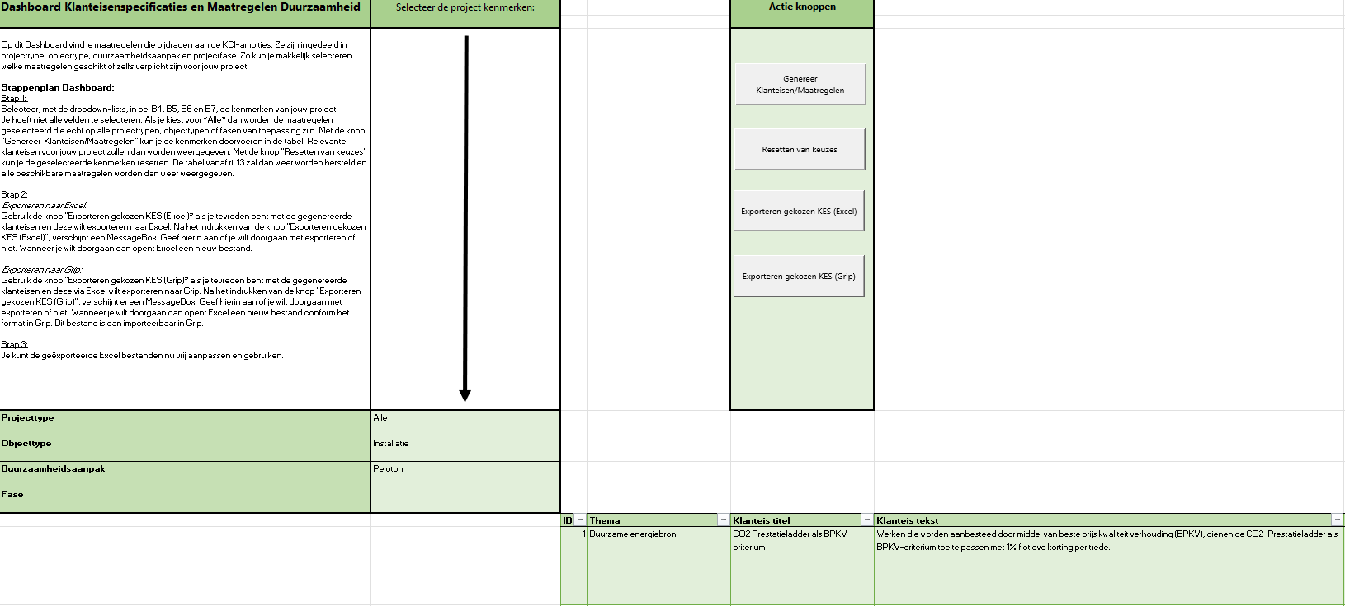
Instrument 2: KES en Maatregelen duurzaamheid
https://open.rijkswaterstaat.nl/overige-publicaties/2023/klanteisenspecificaties-maatregelen

